Slide 1


PROYECTO DE CREACIÓN DEL PROGRAMA PILOTO
“EMPRENDE ECUADOR ”

Slide 2

INTRODUCCION
1
Programa de carácter cultural y social.
2
3
  Incentivar y guiar a los televidentes a que su idea de negocio puede llegar a ser una alternativa productiva.
  La finalidad, es presentar testimonios reales de líderes y emprendedores.

Slide 3


Planteamiento del Problema
3
2
“Emprende Ecuador” es un programa piloto para el canal 41UHF Espol Tv de la península de Santa Elena.
Nace la idea de crear un espacio donde se pueda transmitir, valorar y fomentar las diversas ideas y planes de negocios.
1
La tasa de
desempleo a nivel
nacional es de 5.06 según el INEC.

Slide 4

Justificación
1
Lograr el apoyo tanto económico como técnico de Espol Tv canal 41 UHF para poder lanzar al mercado nuestra propuesta.
2
3
Aspiramos que nuestro producto audiovisual sea reconocido profesional, intelectual y económicamente , que marque un modelo a futuras generaciones.
Con este proyecto aspiramos darnos a conocer y posesionarnos en el mercado como productores audiovisuales.

Slide 5
Objetivos del Proyecto
Objetivo General
Determinar la factibilidad de la propuesta del programa piloto “Emprende Ecuador” en el mercado local.
.
Objetivos Especificos
Investigación y análisis del mercado.
Elaborar un presupuesto para desarrollar este proyecto.
Elaborar un programa piloto que muestre la estructura .
Medir la de aceptación de nuestro target.

Slide 6

Perspectivas de la investigación
1
2
3
Diseñar una correcta investigación de mercado que permita identificar claramente las preferencias, actitudes y conocimientos que existen en nuestros televidentes.
Todo esto mediante el análisis de dicha información que será obtenida en base a encuestas, realizadas a una muestra representativa de la población.
En base a los resultados obtenidos definiremos un correcto plan de marketing para lograr posicionarnos en la mente del televidente.

Slide 7

Planteamiento del problema
1
3
La encuesta está enfocada a dos grupos que son los potenciales televidentes de la provincia de Santa Elena y la parte técnica del desarrollo del programa.
Los resultados de la encuesta nos proporcionara
información esencial para cuantificar la posible aceptación y demanda que tendrá nuestro programa piloto.
2
En la cual se plantearán preguntas sobre tipos de programación, horarios, preferencias televisivas y aspectos técnicos de la producción y post-producción.

Slide 8
Objetivos de la Investigación
Objetivo General
Determinar la existencia de un nicho de mercado para nuestro programa e identificar las oportunidades de mercado para la oferta del programa, definiendo nuestro segmento de mercado.
Objetivos Especificos
Determinar los gustos y preferencias del público objetivo.
Conocer la frecuencia de consumo de este tipo de programación.
Como el televidente nos percibe con respecto a nuestra temática.
Franja de horarios posibles donde el programa tendrá la aceptación del televidente.

Slide 9

Plan de muestreo
Definicion de la Población
La población considerada para este estudio de mercado se concentra en la provincia de Santa Elena donde saldrá nuestro programa por la señal de Espol Tv.
Definicion de la Muestra
Dado que no se cuenta con información estadística relevante de estudios previos realizados, se realizará la siguiente fórmula para calcular el tamaño de la muestra:

Slide 10

Presentación de Resultados

Slide 11

Análisis de la oferta y la demanda...
Oferta
Demanda
Los ofertantes somos
nosotros...
Nuestros
televidentes
están conformados por los habitantes de la Provincia de Santa Elena.
Nuestro producto es
el programa piloto
“Emprende Ecuador”
para ESPOL Tv.

Slide 12


DESARROLLO DE LA PROPUESTA
La propuesta para el nombre del piloto nació con el objetivo de impulsar el espíritu emprendedor y visionario de los ecuatorianos...
...que día a día se deciden a emprender con su negocio propio, convirtiéndose en el motor de desarrollo que impulsa al país.

Slide 13
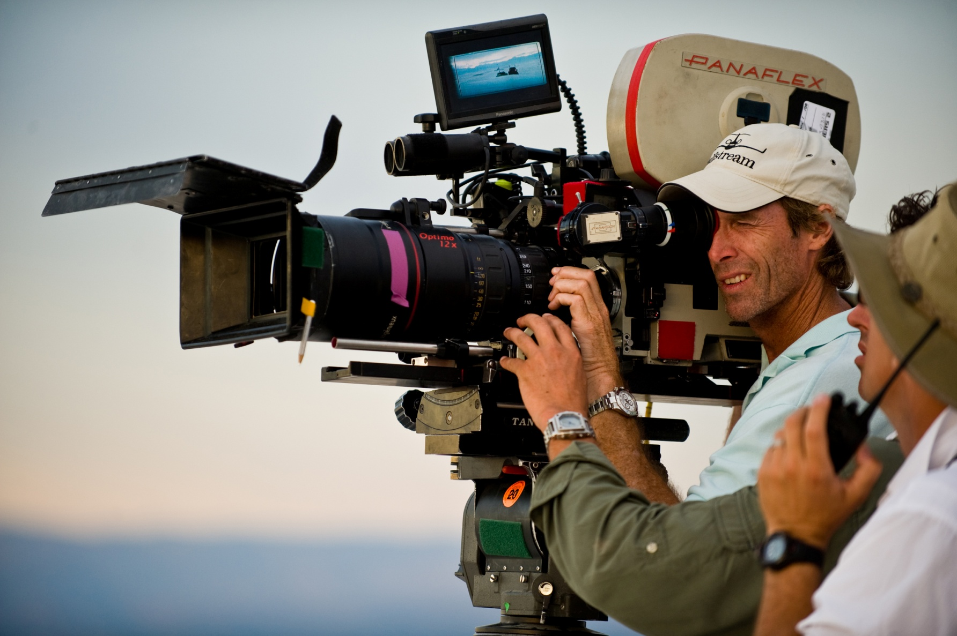
DESARROLLO DE LA PROPUESTA...

Slide 14
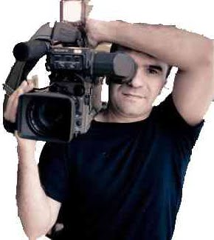
DESARROLLO DE LA PROPUESTA...
Humanos | Técnicos
Productor | Pautar con los entrevistados y los auspiciantes del programa.
Director | Encargado de supervisar y organizar la producción y el personal.
Un presentador/a | Set de grabación con 2 muebles
Dos entrevistados | Hombre o Mujer
Montajista, efectos y animación | Set, equipos de edición
Dos camarógrafos | 2 cámaras
Sonidista | Micrófonos corbateros, Boom para el micrófono y dinámicos
Maquillista | Maquillaje
Escenario | Set de grabación será realizado en 2 ambientes: estudio y locación

Slide 15

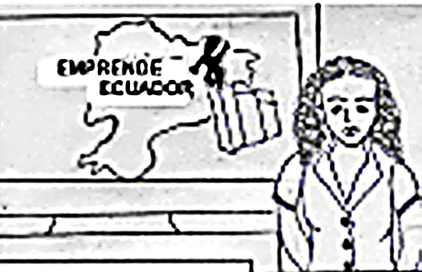


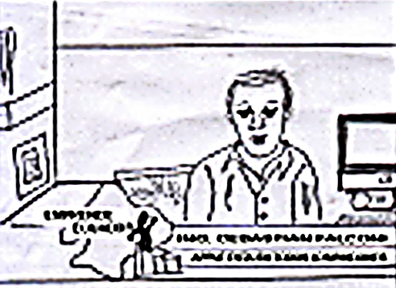

DESARROLLO DE LA PROPUESTA...
Guía de Tomas (Storyboard)

Slide 16
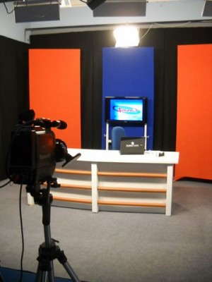
DESARROLLO DE LA PROPUESTA...
Diseño de Arte
    Escenografía
La escenografía son todos los elementos visuales que conforman una escenificación: corpóreos (decorado, accesorios), la iluminación o la caracterización de los personajes (vestuario, maquillaje, peluquería)

Slide 17
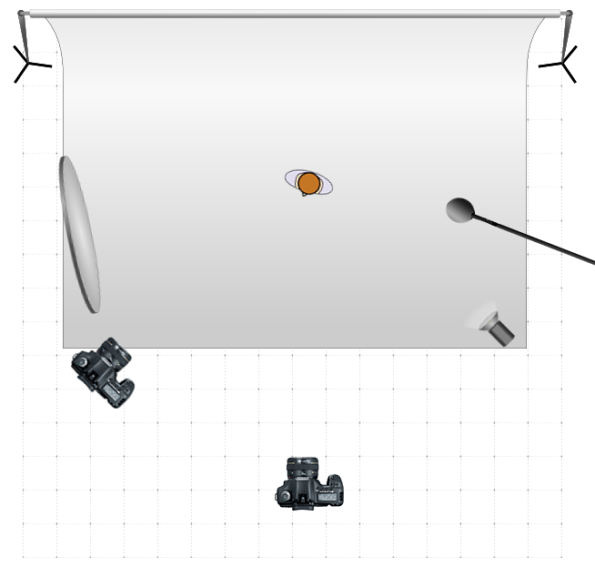
DESARROLLO DE LA PROPUESTA
Diseño de Arte
    Escenografía
Escenografía 1: Principal
Los elementos que se han utilizado para la escenografía 1 son:
Dos cámaras, una principal para plano general y una secundaria para plano medio de la presentadora.
Una luz lateral con un rebotador para equilibrar la cantidad de luz,
Un boom para grabar el audio ubicado a la derecha fuera del plano.

Slide 18

DESARROLLO DE LA PROPUESTA
Diseño de Arte
    Escenografía 1
Escenografía 1: Principal
Foto de la presentadora

Slide 19
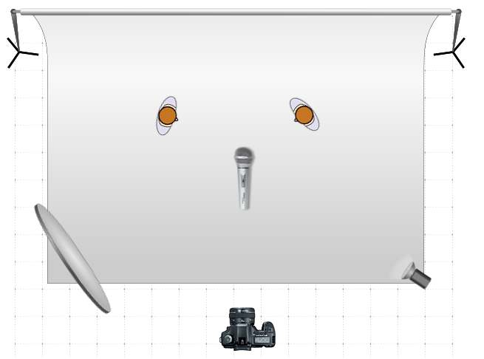
DESARROLLO DE LA PROPUESTA
Diseño de Arte
    Escenografía 2
Una cámara principal que se utilizará para plano general de la entrevista.
Una luz cenital con un rebotador para equilibrar la cantidad de luz.
Un micrófono corbatero para grabar el audio.
Escenografía 2: Locación 1

Slide 20
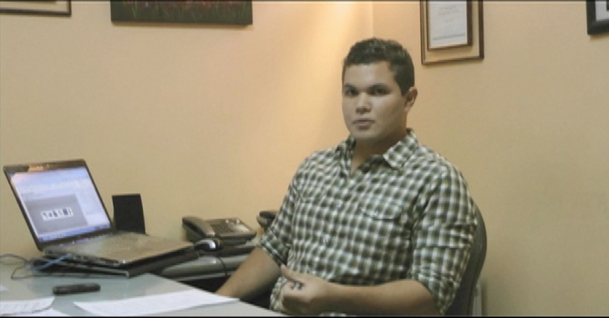
DESARROLLO DE LA PROPUESTA
Diseño de Arte
    Escenografía 2
Escenografía 2: Locación 1
Foto primer entrevistado Abg. Mario Cuvi (Clubbuzzom)

Slide 21
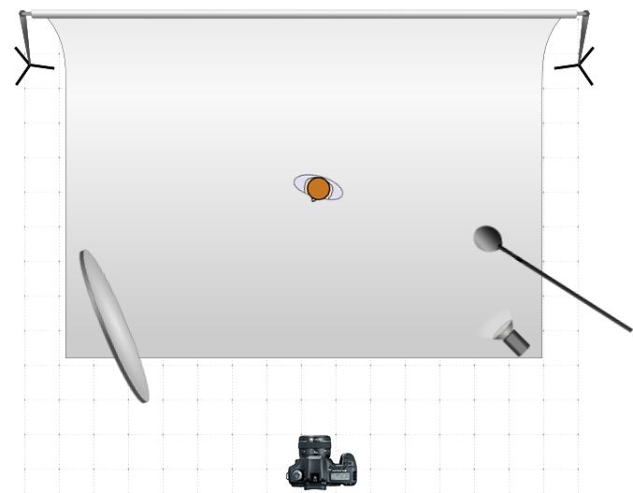
DESARROLLO DE LA PROPUESTA
Diseño de Arte
    Escenografía 3
Una cámara principal que se utilizará para plano general de la entrevista.
Una luz principal con un rebotador para equilibrar la cantidad de luz.
Un micrófono corbatero para grabar el audio.
Escenografía 3: Locación 2

Slide 22
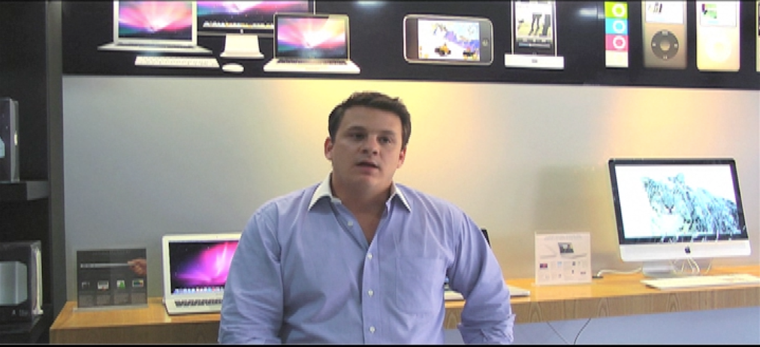
DESARROLLO DE LA PROPUESTA
Diseño de Arte
    Escenografía 3
Segundo entrevistado (Ishop).

Slide 23

DESARROLLO DE LA PROPUESTA...
Alcance de la Identidad de la Marca
    Nombre del Programa
Como componente primordial de este logotipo se ha utilizado los colores representativos del Ecuador, con la misión de fomentar a los ecuatorianos al desarrollo de la microempresa como una actividad económica y productiva del país.

Slide 24
DESARROLLO DE LA PROPUESTA...
    ICONOTIPO
Hemos aplicado el principio básico en el diseño “menos es más” Este principio apunta evitar el ruido visual. Con estas características sencillas el cliente potencial podrá identificar fácilmente nuestra marca.

Slide 25

DESARROLLO DE LA PROPUESTA
ALTERNATIVAS DE COLOR

Slide 26

DESARROLLO DE LA PROPUESTA
RESTRICCIONES

Slide 27



Organización de la Producción

Slide 28


Etapas de la Producción :
    Pre-Producción

Slide 29
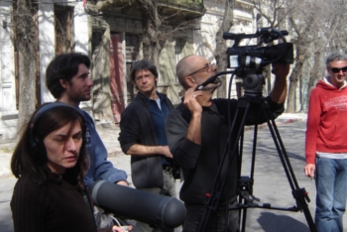
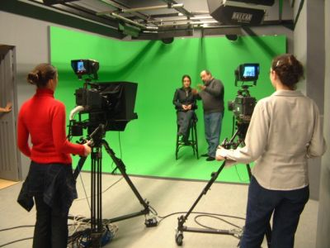
Etapas de la Producción :
    Producción

Slide 30
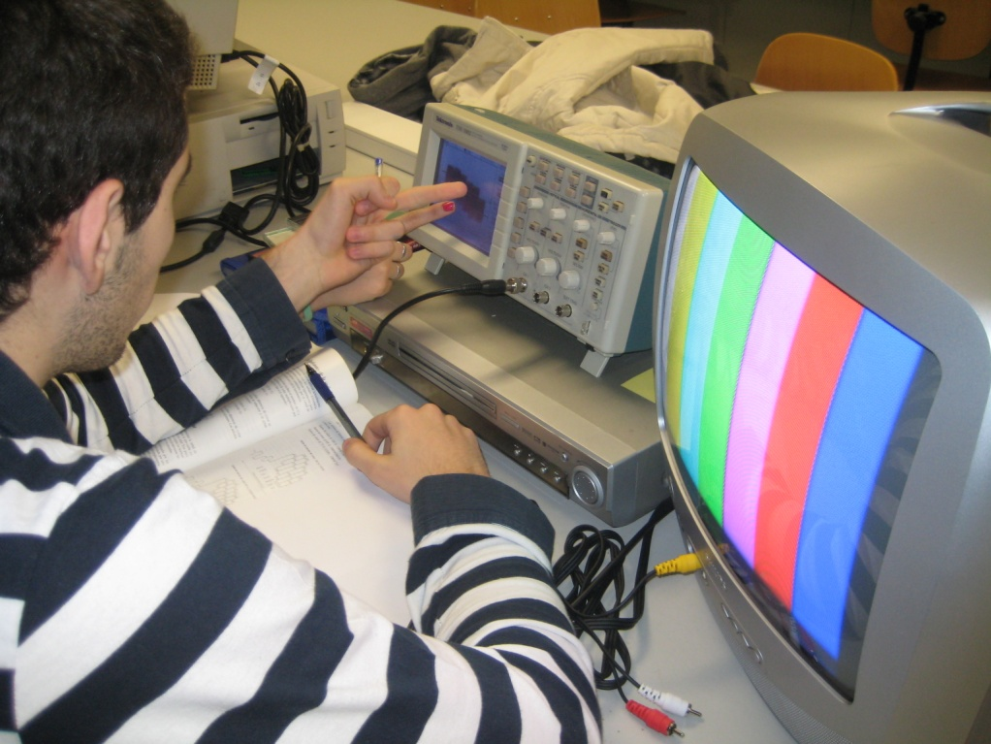
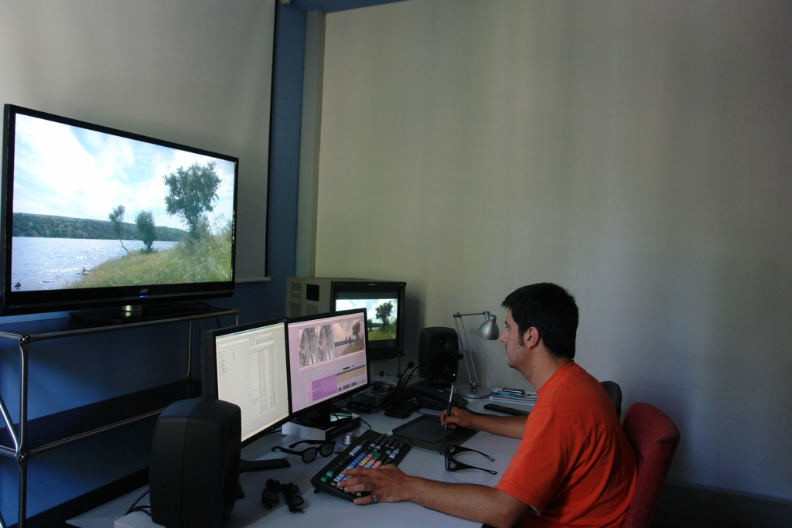
Etapas de la Producción :
    Post-Producción

Slide 31
Balance de Equipos
Gastos de maquinarias y equipos
DESCRIPCIÓN | COSTE UNIT. | CANTIDAD | COSTE TOTAL
Panasonic HDC-SDT750, High Definition Camcorder | $100,00 | 2 | $200,00
Lowel Go Intro-kit, Quartz Lighting | $75,00 | 1 | $75,00
Shure PG14/PG185 Wireless Lavalier System | $10,00 | 3 | $30,00
Trípodes para cámara de video | $15,00 | 2 | $30,00
COMPUTADOR para edición de video | $1.100,00 | 1 | $1100,00
Disco duro externo | $190,00 | 1 | $190,00
 |  | TOTAL GASTOS MAQ. Y EQUIPOS | $1625,00

Slide 32
Balance de Personal
GASTOS DE SUELDOS Y SALARIOS
 | SALARIO MENSUAL | OCUPANTES DEL CARGO | SALARIO TOTAL
Director | $400,00 | 1 | $400,00
Productor | $400,00 | 1 | $400,00
Presentador | $260,00 | 1 | $260,00
Camarógrafo | $100,00 | 2 | $200,00
Sonidista | $100,00 | 1 | $100,00
Ilumino técnico | $80,00 | 1 | $80,00
Editor | $260,00 | 1 | $260,00
 |  | TOTAL GASTOS DE SUELDOS Y SALARIOS | $1.700,00

Slide 33
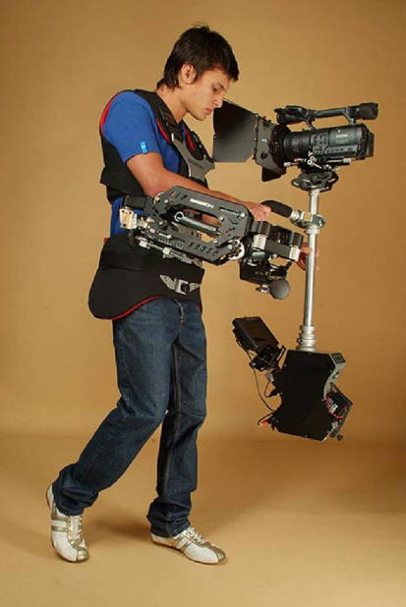
PRESUPUESTO
A continuación las tres firmas comerciales especializadas en venta y alquiler de equipos audiovisuales .
Empresa :PRISMA
Empresa: VISIÓN UNO S.A.
Empresa : AUDIOVISIÓN

Slide 34

Gastos De Constitución
A fin de determinar los costos iníciales, hay que identificar todos los gastos en que se incurrirá durante la elaboración del proyecto. Todos estos gastos serán costos que se pagarán una sola vez, como los honorarios profesionales, licencias de software y el registro de marca. Posteriormente se detalla todos los gastos con el respectivo valor a pagar.

Slide 35

Gastos De Constitución
GASTOS DE CONSTITUCIÓN
Patente del Piloto | $6,00
Patente del guión | $4,00
TOTAL GASTOS DE CONSTITUCIÓN | $10,00

Slide 36



SERVICIOS BÁSICOS
PLANILLAS | TARIFAS MENSUALES | MESES | TOTAL TARIFAS
LUZ | $40,00 | 1 | $40,00
TELÉFONO | $20,00 | 1 | $20,00
AGUA | $30,00 | 1 | $30,00
 |  | TOTAL TARIFAS GASTOS SERVICIOS BÁSICOS | $90,00

Slide 37
Presupuesto Final
GASTOS DE MAQUINARIAS Y EQUIPOS | $1625
GASTOS OBRA FÍSICA | 0
GASTOS DE CONSTITUCIÓN | $10
TOTAL GASTOS INV. INICIALES | $1635
GASTOS DE SUELDOS Y SALARIOS | $1700
GASTOS DE SERVICIOS BÁSICOS | $90
GASTOS DE ALQUILER | 0
GASTOS DE PUBLICIDAD | 0
TOTAL GASTOS OPERATIVOS | $1790
PRESUPUESTO FINAL | $3425

Slide 38

Presupuesto Final
El costo de la inversión total que es la suma de los gastos de maquinarias y equipos mas los gastos de sueldos del personal a cargo tiene un total de $3425 con este presupuesto hemos llegado a la conclusión que el programa “Emprende Ecuador” se ajusta a los rangos económicos que maneja el canal ESPOL TV.

Slide 39

CONCLUSIONES Y RECOMENDACIONES...
Tocar temas importantes en el desarrollo y puesta en marcha de un negocio a través de experiencias, ya que el objetivo es culturizar al público
Desarrollar para futuras entregas un segmento con preguntas del público para abarcar temas e inquietudes generadas dentro del programa.
Que la presentación, desarrollo y conclusión del programa maneje un lenguaje claro, si existen términos técnicos sean explicados dentro del segmento final.

Slide 40
Gracias!

